Slide 1
Szent-Györgyi Albert
C-vitamin
Készítette: Urbán Eszter
11.D

Slide 2
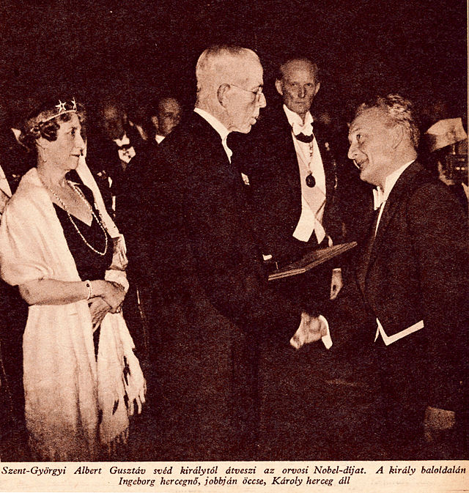
élete
Budapesten 1893. szeptember 16.-án született
A C-vitamin felfedezéséért 1937-ben megkapta a Nobel-díjat
A magyar, a szovjet és az amerikai tudományos akadémia tagja
Ő a Szent-Györgyi Albert-díj névadója
A Budapesti Tudományegyetemen szerzett orvosi diplomát
Woods Hole, Massachusetts államban 1986. október 22.-án halt meg

Slide 3
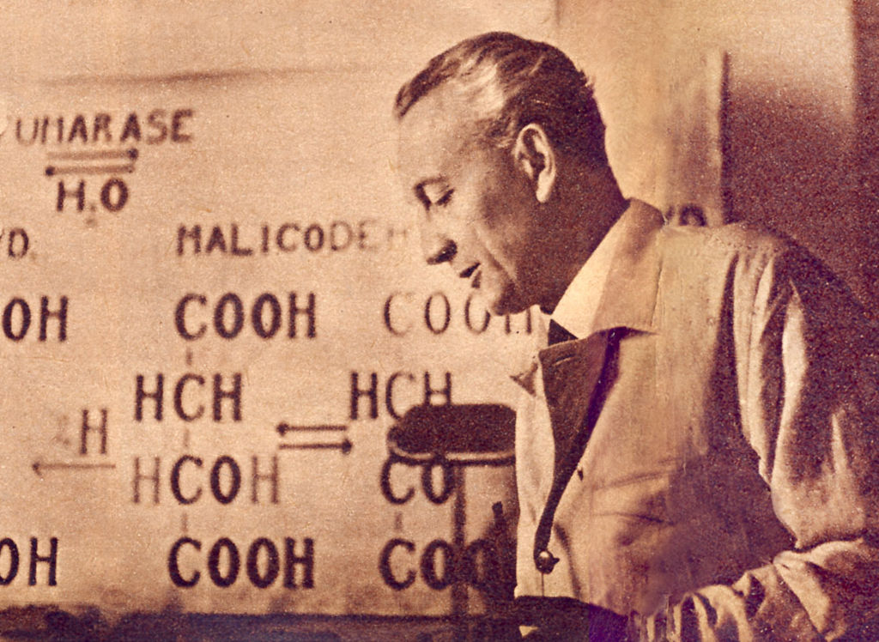
C-vitamin feltalálása
Súlyos táplálkozási betegség pusztított tengeren és szárazföldön egyaránt.
„tengerészpestist” más néven skorbut ellenszerét, a C-vitamint is ő fedezte fel.

Slide 4
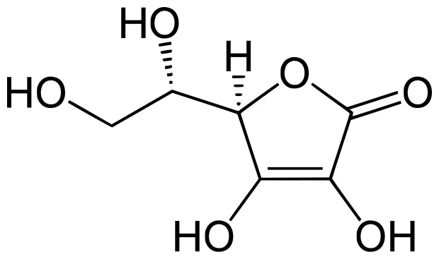
aszkorbin-sav
A növényi sejtek lélegzését akarta tanulmányozni egy paprikával, ekkor talált egy vegyületet
Vizsgálata során jött rá, hogy ez az az anyag, amelynek hiánya a skorbutot okozza
Innen származik a C-vitamin egyik tudományos elnevezése is, az aszkorbin-sav, vagyis „skorbut elleni-sav”

Slide 5
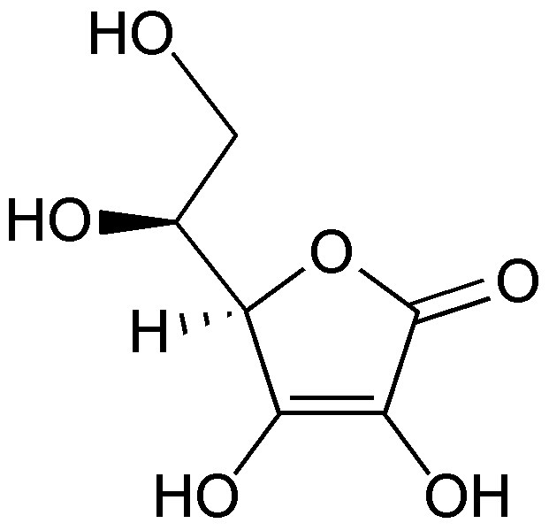
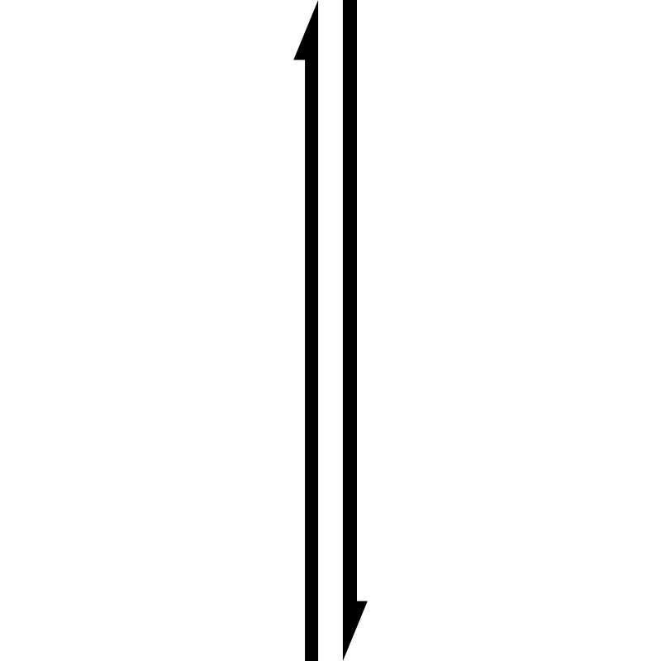
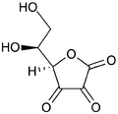
Kémiai Szerkezete tulajdonságai
Az aszkorbinsav egy antioxidáns tulajdonságú szerves sav
Fehér vagy világossárga kristályok formájában jelenik meg
Élelmiszer-adalékanyagkénti azonosítójaE300
Egyértékű savként viselkedik
Erős redukálószer
Savas kémhatású vizes oldatban a jódot jodidionokká alakítja. Redukció során maga az L-aszkorbinsav dehidro-L-aszkorbinsavvá oxidálódik.
L-aszkorbinsa
dehidro-L-aszkorbinsav

Slide 6
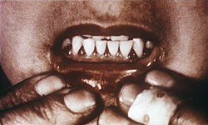
Biológiai szerepe
A C-vitamin a kötőszöveti rostok egyik típusának, a kollagénnek az előállításához nélkülözhetetlen koenzim.
A kötőszövet sejtjein belül a prokollagén fehérje különböző módosulásain megy keresztül, majd a molekula prolin és lizin oldalláncai hidroxilálódnak, majd a polipeptidlánc glikozilálódik.
A hidroxilálás csak C-vitamin jelenlétében tud lezajlani, vagyis C-vitamin hiányában a szervezet nem tud kollagént, és így jó minőségű kötőszövetet létrehozni. Ennek eredménye a skorbit.

